Slide 1
面向电影领域的微信聊天机器人
1130310723 马晶义
指导教师： 杨沐昀

Slide 2
目录
1
研究内容及是否按预期进度进行
2
已完成的研究工作及成果
3
后期拟完成的工作及进度安排
4
存在的问题与困难

Slide 3
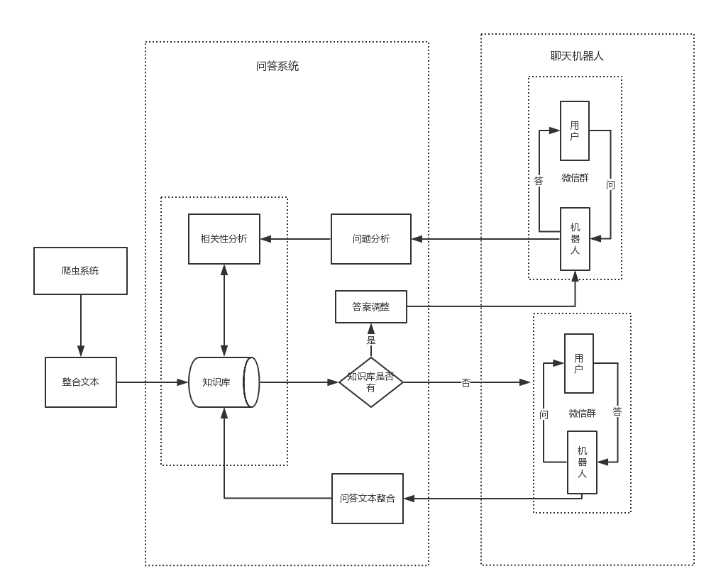
研究内容
系统架构图

Slide 4
是否按开题报告预定的内容及进度安排进行
改动部分内容：
1、数据源由单一数据源（豆瓣影评）换成多个数据源（豆瓣、微博、猫眼）
2、问答系统中去除对问题的语义分析、关键词提取部分，采用直接用问句在 空1知识库中检索答案
进度情况：数据获取部分内容增加，进度相对较慢；问答系统部分有筛减空白空白：因此后期进度会加快

Slide 5



已完成的研究工作与成果
数据获取部分:
豆瓣影评数据爬取
微博电影数据获取
猫眼影评数据获取

Slide 6
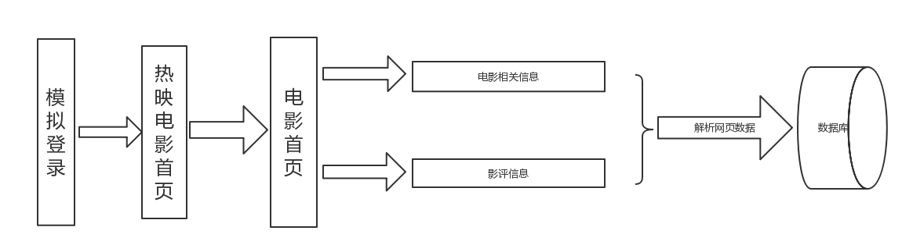
已完成的研究工作与成果
数据获取流程

Slide 7
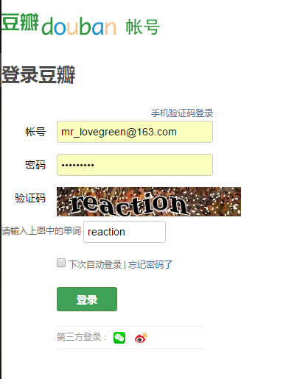
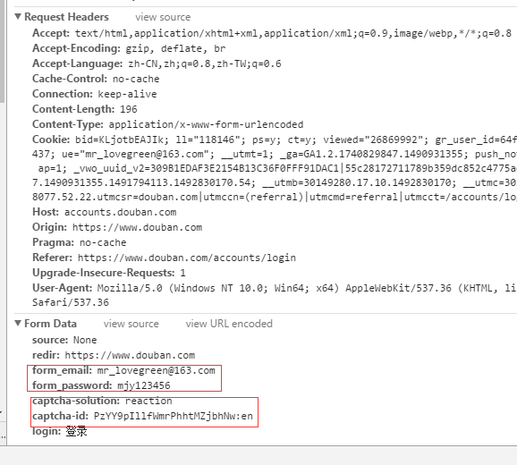
豆瓣影评
1、模拟登录
2、电影信息获取
3、影评信息获取
4、数据库存储
模拟登录过程

Slide 8
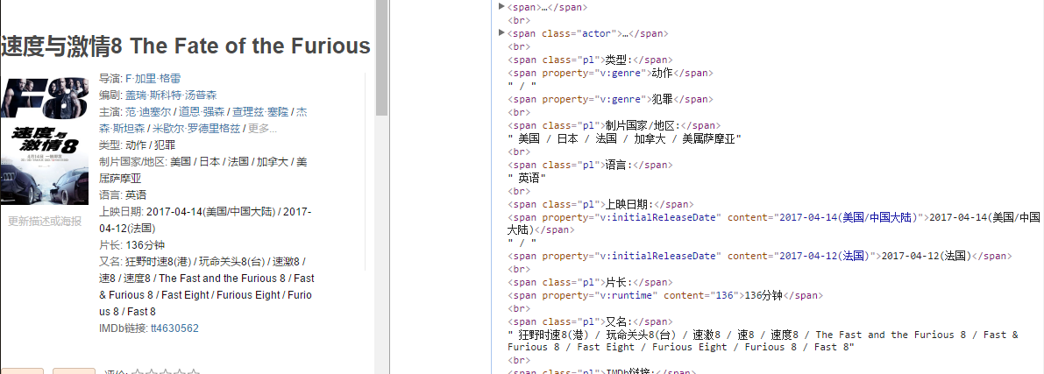
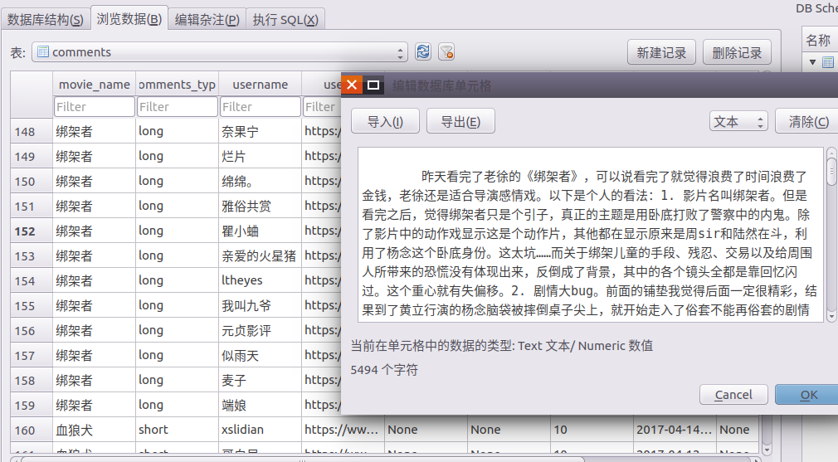
豆瓣影评

Slide 9
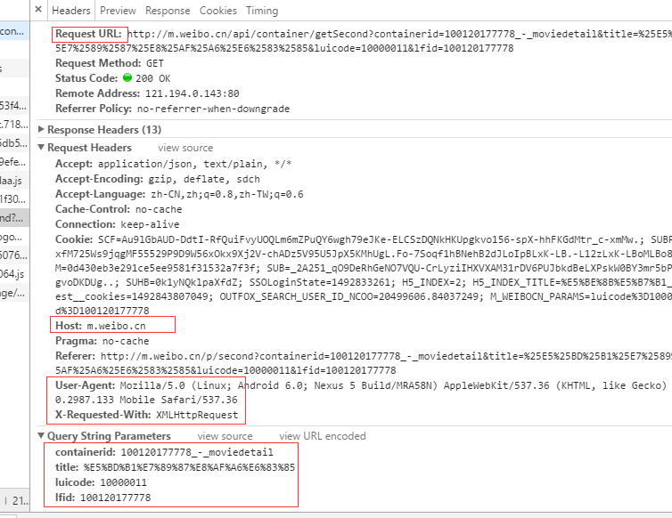
微博电影
1、模拟登录
2、电影信息获取
3、电影微博分类及获取
4、微博评论获取
5、“钓鱼”功能
Json请求链接

Slide 10
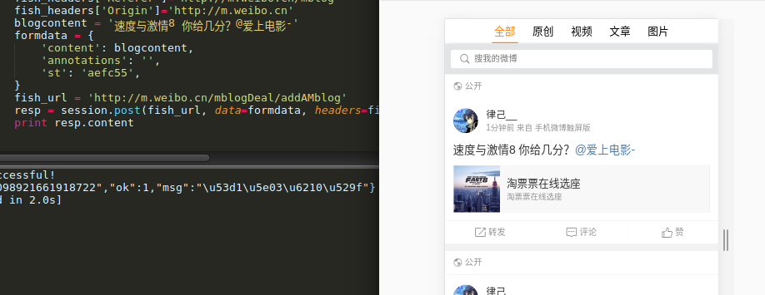
微博电影
核心：
1、吸引人的内容
2、艾特“有用”的用户
微博“钓鱼”

Slide 11
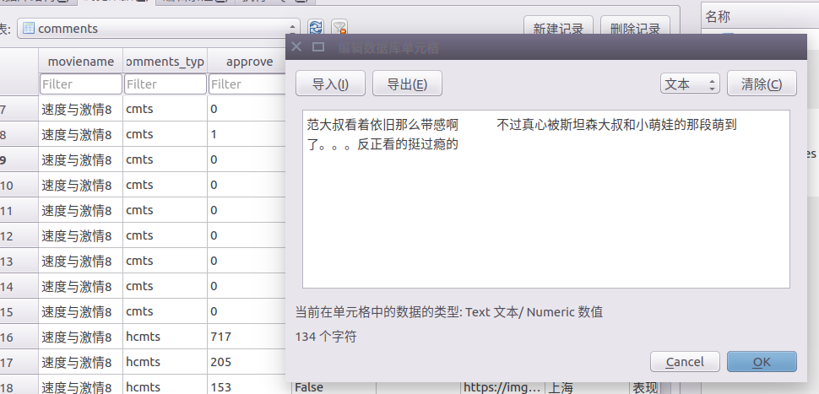
猫眼影评
1、电影信息获取
2、影评信息获取
3、数据库存储

Slide 12
后期拟完成的工作及进度安排
起始时间 | 完成时间 | 计划完成内容
2017.4.26 | 2017.5.3 | 知识库构建及数据去重
2017.5.4 | 2017.5.18 | 答案检索模型搭建与性能测试
2017.5.19 | 2017.5.31 | 微信聊天机器人设计
2017.6.1 | 2017.6.5 | 系统整体功能测试与评估
2017.6.6 | 2017.6.13 | 撰写毕业论文准备结题答辩

Slide 13
存在的问题与困难
网页数据提取
正则表达式 VS Beautifulsoup
数据编码问题
utf-8 vs ascii gbk…
网站模拟登录
登录请求与cookies
用户代理和反爬虫问题
模拟浏览器 验证码识别 ip代理

Slide 14
谢 谢

